Slide 1




PP棉对自制净水器水质净化效果的影响及强化学习算法的辅助应用
汇报人：钟锦华 汤凯瑞 蔡伯豪
汇报时间：2025/10/18

Slide 2


CONTENTS
目 录
研究缘起与目标
实验
研究强化学习算法的辅助应用
未来与展望

Slide 3

01
研究缘起与目标

Slide 4

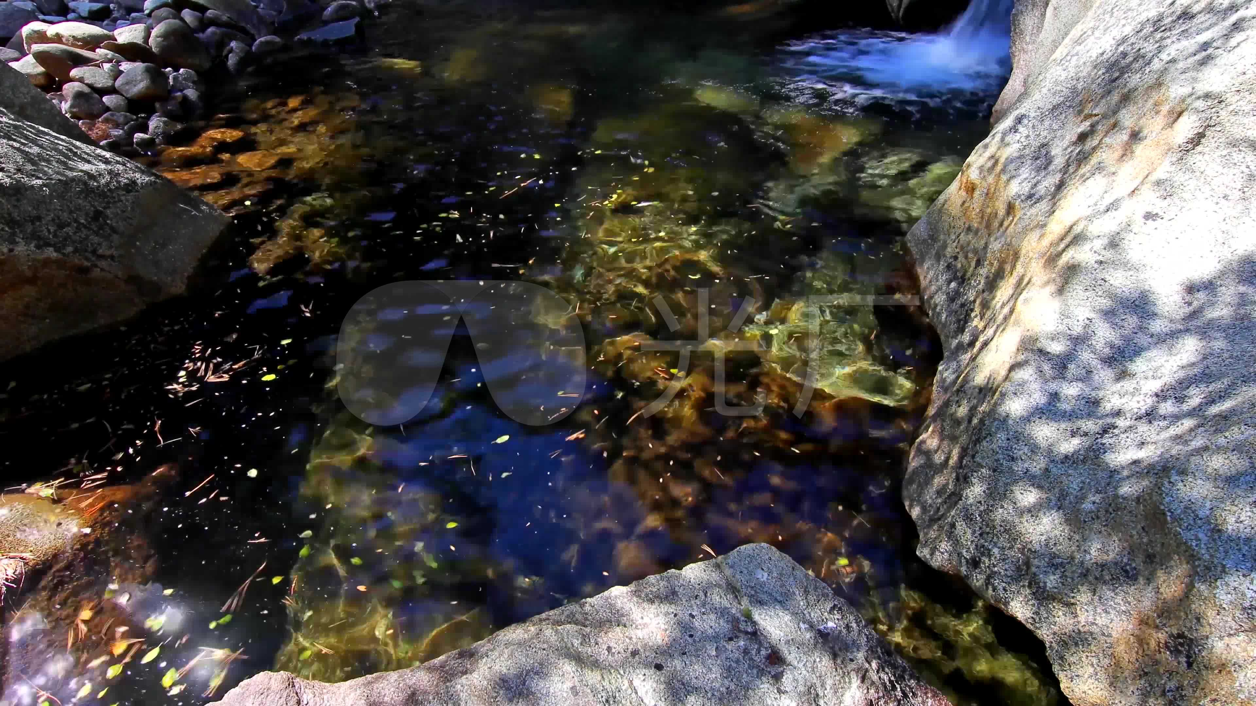
水危机与生态文明教育需求
工业化和城市化加剧了水污染与短缺问题，青少年生态文明教育已成为国家战略。然而，作为新课标推荐项目的 自制净水器 ，在实践中却面临三大痛点。
耗材浪费：学生盲目尝试，PP棉等材料消耗巨大。
效果难评：缺乏定量分析，难以科学评估过滤效果。
试错成本高：从定性到定量的跨越困难重重。

Slide 5
人工智能热潮与“AI+”战略
人工智能已成为社会热潮，人工智能的应用已成为国家战略。其具备有三大优势：
智能迭代：自我学习能力更强
效率更高：决策时间更短
实用性强：应对复杂状况的能力更强

Slide 6
核心目标与技术路线
研究目标
技术路线
阐明孔径-层数对净水效能的影响规律，构建可推广的预测模型。
引入强化学习实现工艺参数智能优化，形成“虚拟仿真-智能决策-实验验证”闭环框架。
单因素实验
多物理场仿真
强化学习算法

Slide 7
02
实验

Slide 8
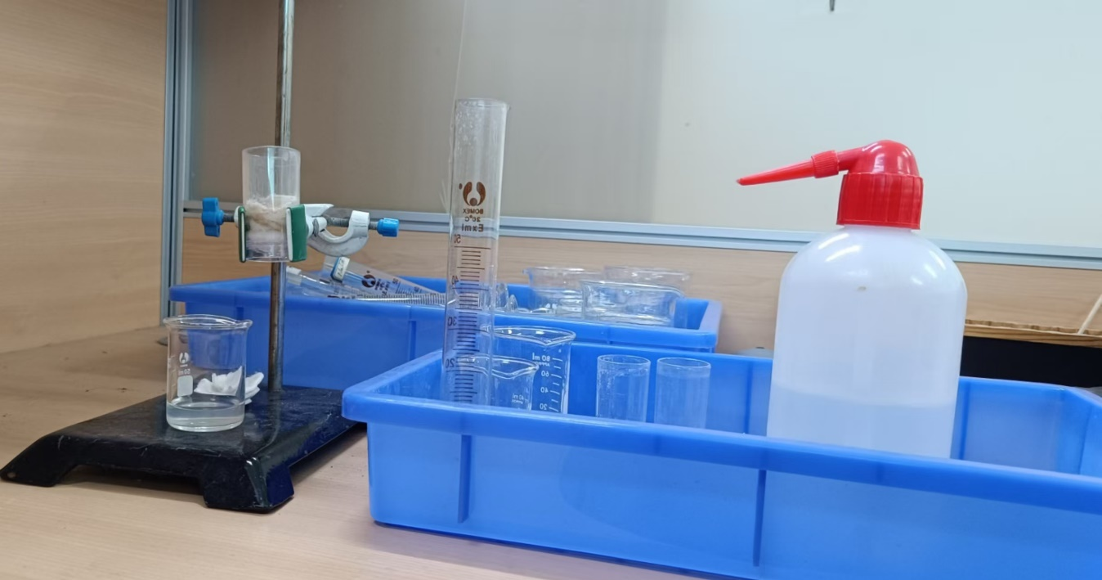
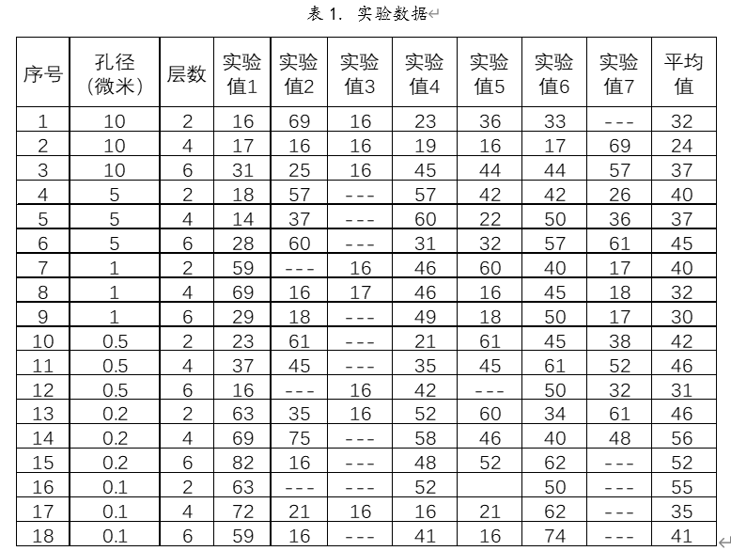
控制变量
固定层数测孔径，固定孔径测层数，并测试初始水质梯度效应。
统一条件
统一原水20分、体积20mL、一次性注水，并严控压实度与侧漏。
使用“水侦探”检测笔获取综合水质得分
数据筛选
定义“好/正常/坏值”并加权过滤，确保用于建模的数据高信度。

Slide 9
关键现象与反常点发现
反常点：5μm效率抬升
深度过滤效应
孔径与截留效率总体负相关，但在5μm处出现效率异常抬升，为模型修正提供关键数据点。
6层PP棉曲线下降更缓，验证了 深度过滤 的补偿效应。
压实度影响
检测时间偏差
梯度压实导致实际孔径缩小，成为重要的误差来源和控制变量。
检测笔静置30秒后，分数可虚高30分，揭示了检测机制的局限性。

Slide 10
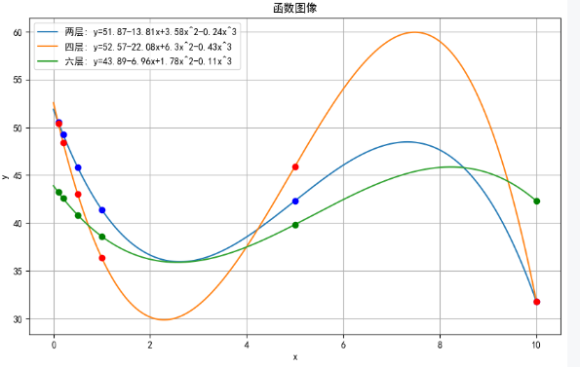
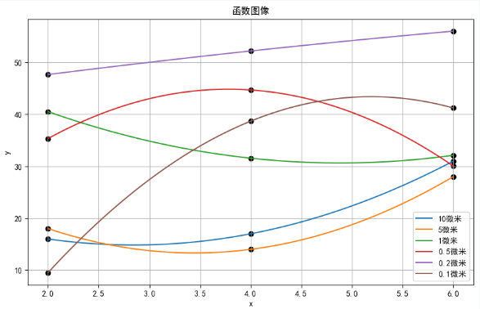
孔径-层数-水质三元函数
采用分段多项式拟合，模型决定系数R²均大于0.92，可高精度预测水质。
重复多次生成、验证拟合函数，如下
PP棉层数一定，水质得分y与孔径x的关系如下：
两层:y= 51.87-13.81x+3.58x2-0.24x3
四层:y＝52.57-22.08x+6.3x2-0.43x3
六层:y=43.89-6.96x+1.78x2-0.11x3
PP棉孔径一定，水质得分y与层数x的关系如下：
10微米:y＝1.625 x2-9.25x+28
5微米:y＝2.25 x2-15.5x+40
1微米：y=1.19x²-11.62x+59
0.5微米:y=-3x²+22.68x+1.98
0.2微米:y＝-0.09x2+2.81x+42.41
0.1微米:y＝-3.33x2+34.57x-46.31
图6：PP棉层数一定时，孔径与水质的函数模型(1代）
初始水质效应: 采用线性模型补偿差值，y=22x−13
模型已嵌入科普小程序，零基础用户30秒即可获取 定制净水方案 。
图7：PP棉孔径一定时，层数与水质的函数模型

Slide 11

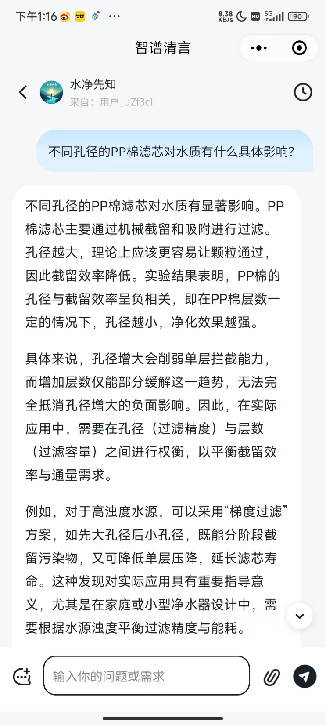
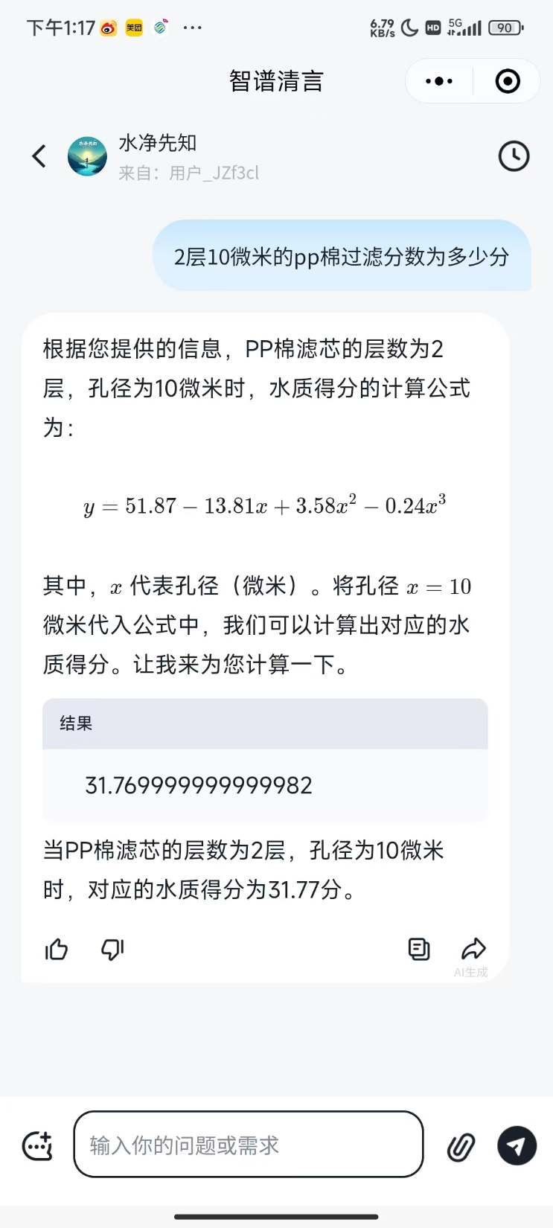
软件功能与课堂落地案例
分数预测
北京海淀两所中学试用成果
材料浪费减少 40% | 课堂报告平均分提升 12%

Slide 12
03
强化学习算法辅助应用

Slide 13
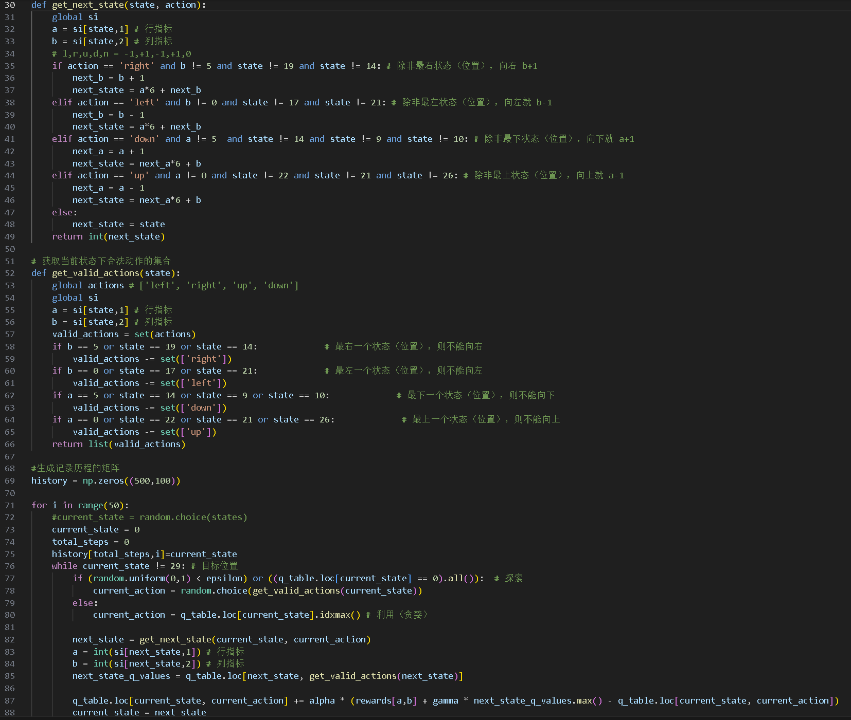
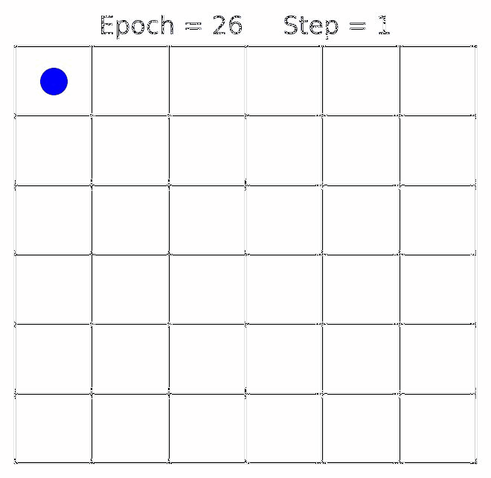
基于Q学习算法的简单走迷宫视频及代码

Slide 14
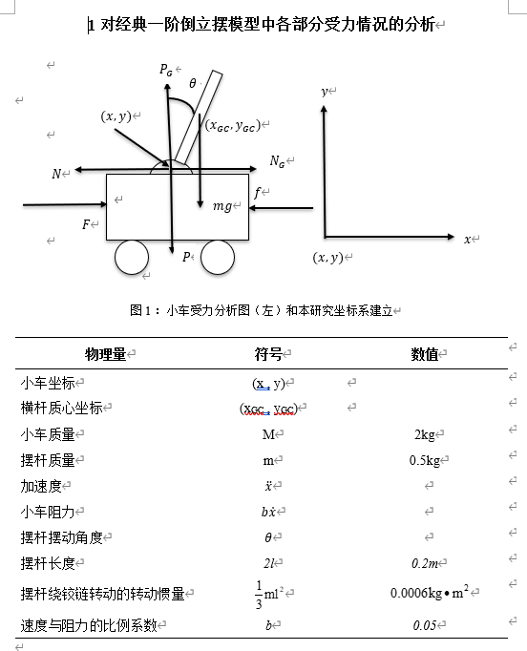
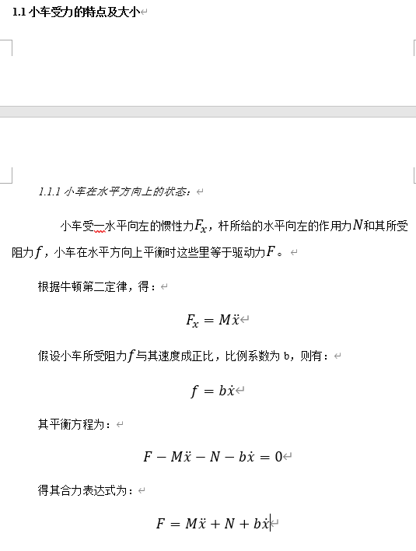
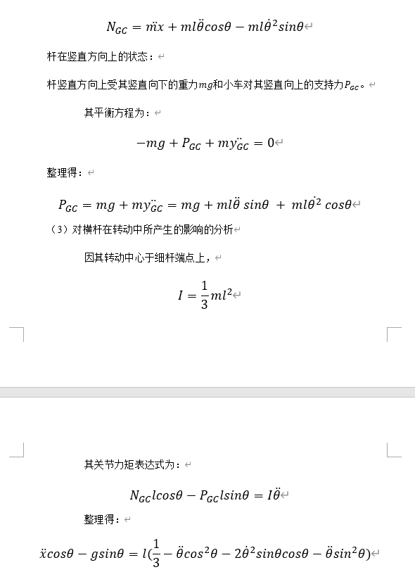
背景
倒立摆力学模型构建：
为什么用倒立摆模型来学习强化学习内容：
我们发现净水器过滤存在着更为复杂的模型，不适合直接构建仿真环境，所以我们决定更换研究模型以学习与改善强化学习模型的学习能力，再移植于净水器过滤问题上。
倒立摆模型作为一种简单、经典的控制模型，比较适合用于训练强化学习算法，我们搭建了模拟倒立摆模型的仿真物理学环境，用于实验。

Slide 15
倒立摆强化学习框架：MDP建模
状态 (State)
动作 (Action)
奖励 (Reward)
描述当前小车的位置和加速度，杆的角度、角加速度。
智能体可调的参数，对小车施力的大小。
待探究的量，可能为-|角度|，-|角度|-|角加速度|…..
核心在于Q值表

Slide 16
基于倒立摆模型做探究性学习
实验背景：
我们发现净水器过滤存在着更为复杂的模型，不适合直接构建仿真环境，所以我们决定更换研究模型以学习与改善强化学习模型的学习能力，再移植于净水器过滤问题上。
倒立摆模型作为一种简单、经典的控制模型，比较适合用于训练强化学习算法，我们搭建了模拟倒立摆模型的仿真物理学环境，用于实验。
实验目的：
证明这些变量对强化学习算法的收敛率有影响，将结果作为初步假设放到对净水器中的强化学习算法中，后期再进行试验验证。
得出结论：
这些变量对收敛速度在倒立摆模型上有影响
控制变量
Ⅰ.学习率对函数收敛速度的影响
Ⅱ.时间步长对函数收敛速度的影响
Ⅲ.奖励函数各值对收敛速度的影响
统一条件
统一原水20分、体积20mL、一次性注水，并严控压实度与侧漏。
得出参数
学习率为动态衰减
时间步长为0.05s
奖励函数=-v

Slide 17
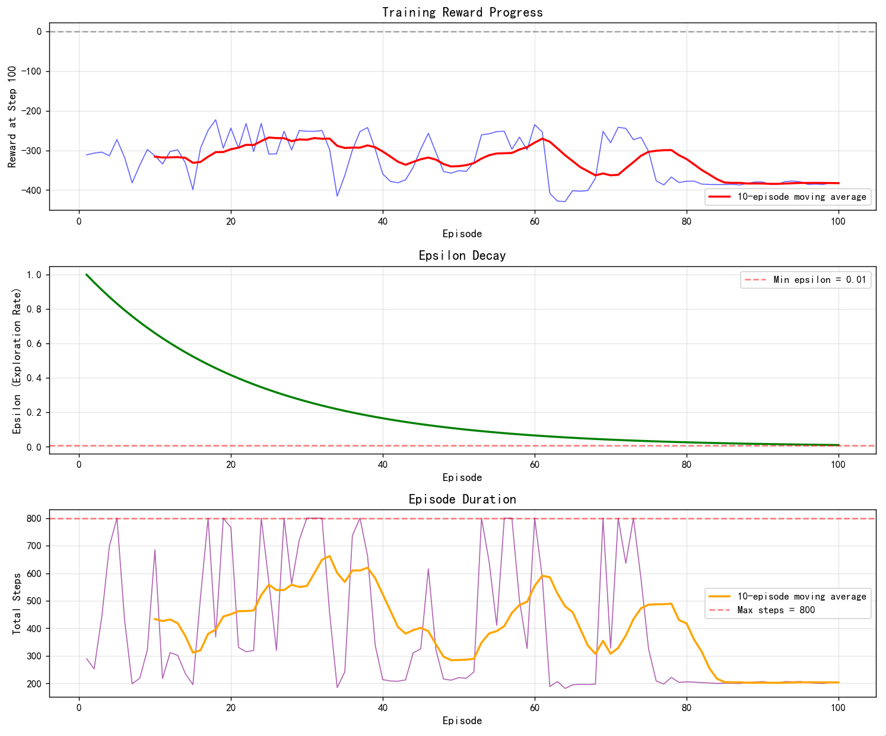
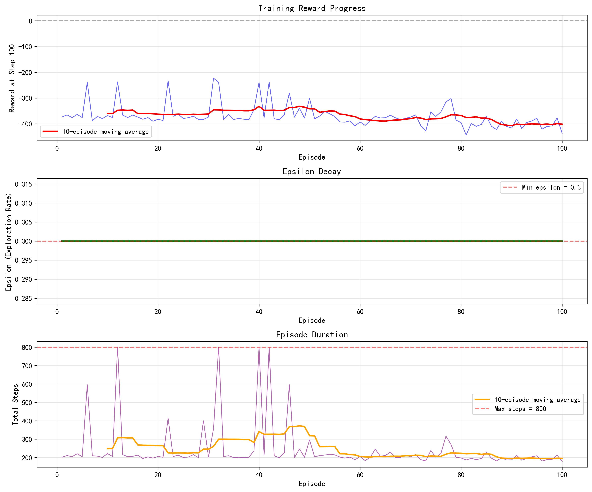
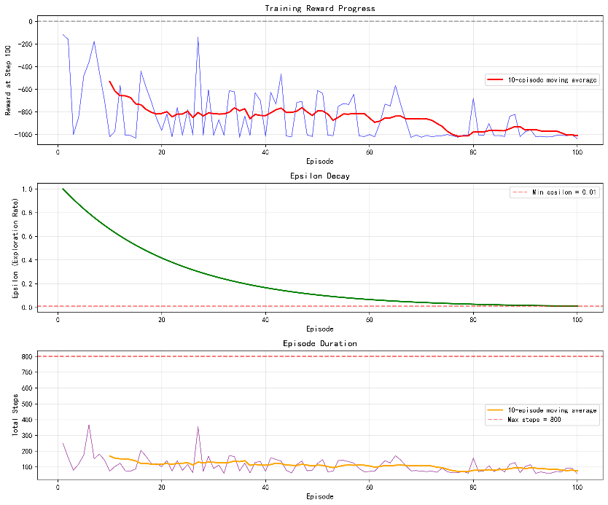
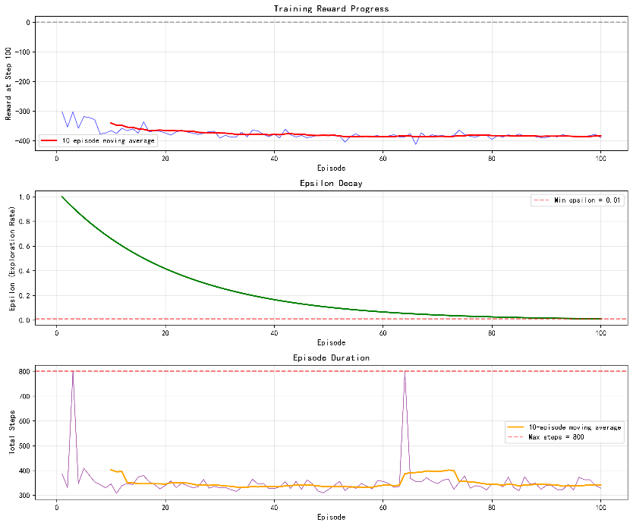
实验现象
图4.1：空白对照组
图4.2：将探索率改为在0.3固定
图4.3：将模拟用时间步长从0.005s调为0.05s
图4.4：将单回合训练总奖励值下限由-1000调为-2000

Slide 18
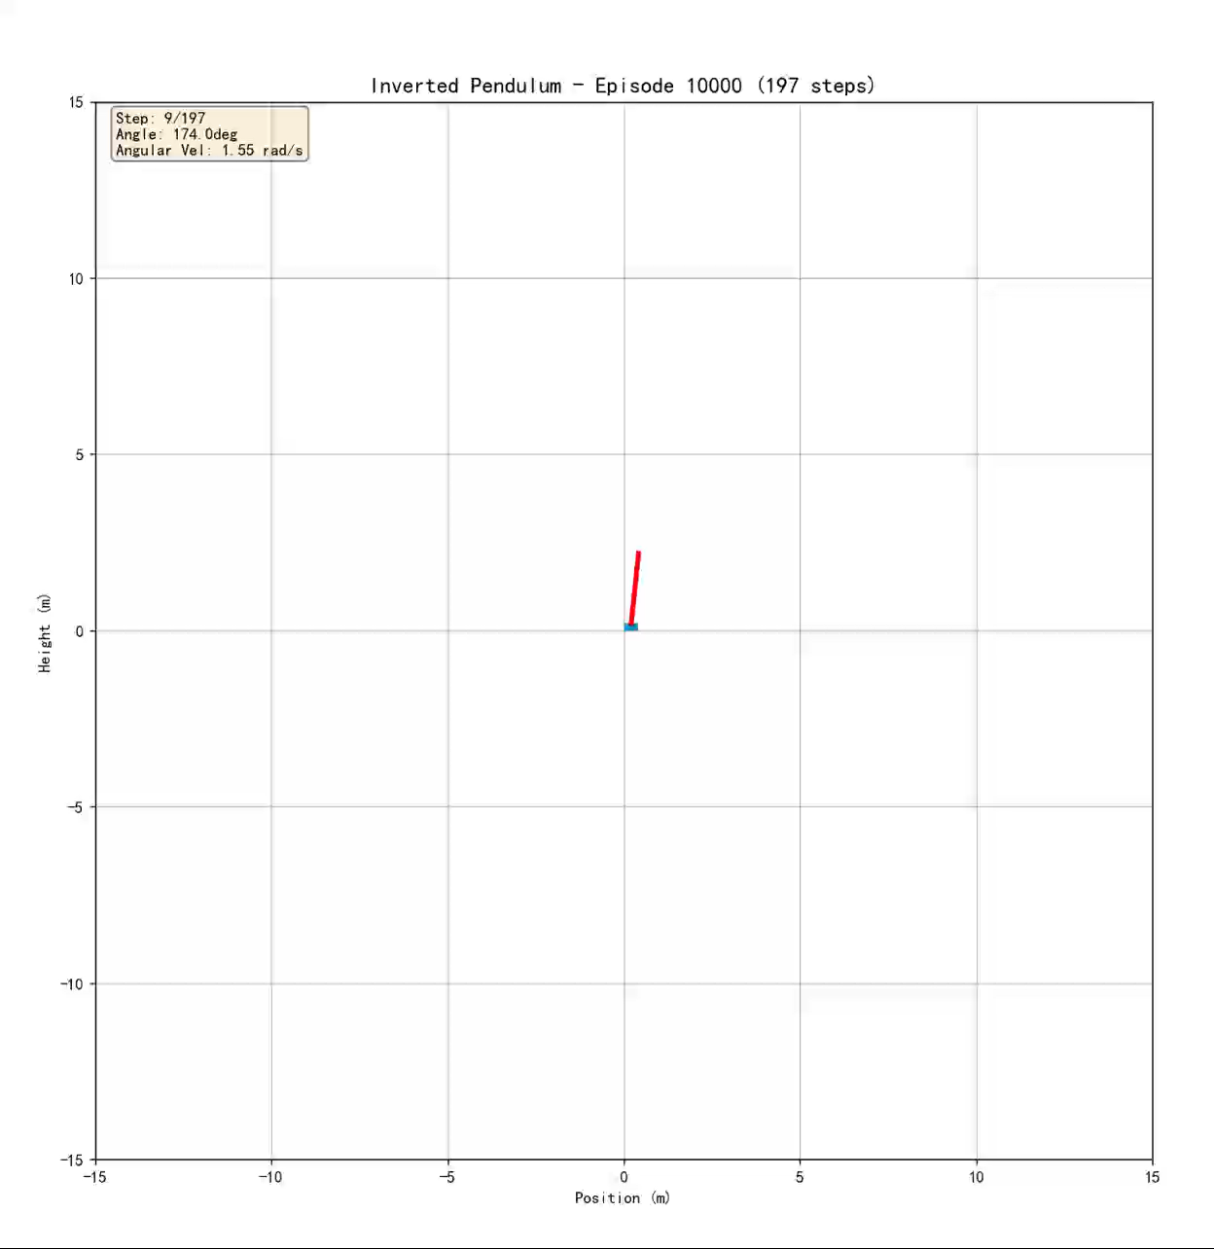
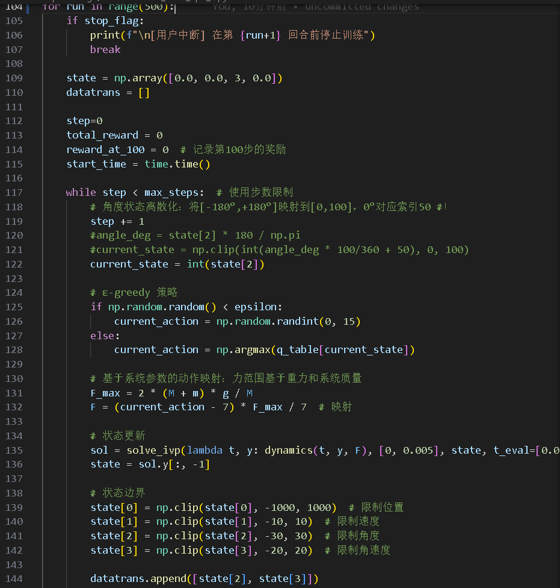
基于Q学习算法的倒立摆运行状态图及代码

Slide 19
净水器强化学习框架：MDP建模
状态 (State)
动作 (Action)
奖励 (Reward)
描述当前PP棉的结构和性能，如孔径分布、层数、压降等。
智能体可调的生产工艺参数，如熔喷压力、接收距离等连续变量。
综合水质指标(TOC,COD,TDS等)的加权得分，引导智能体学习最优策略。
核心在于Q值表

Slide 20
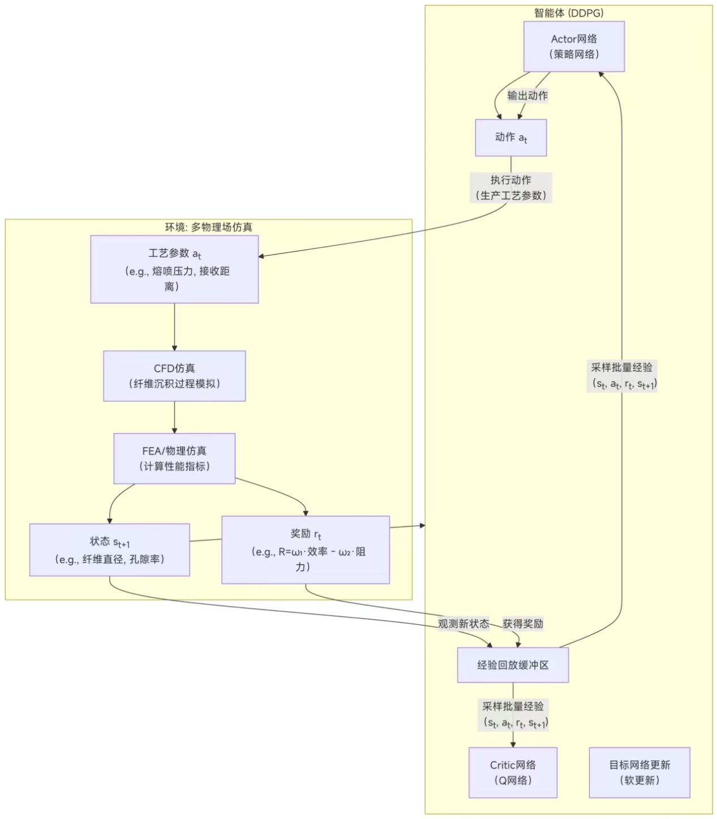
净水器强化学习算法投入使用逻辑图

Slide 21
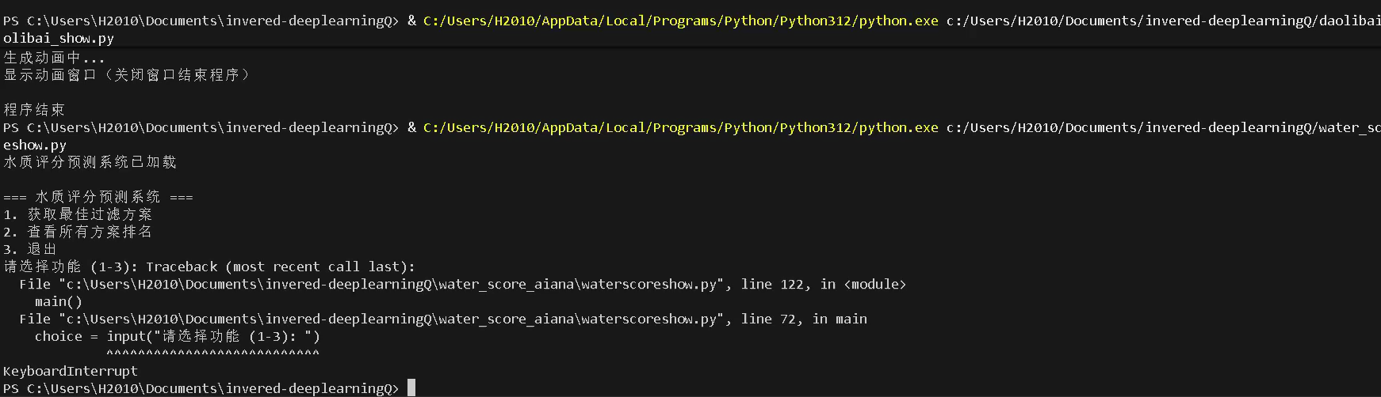
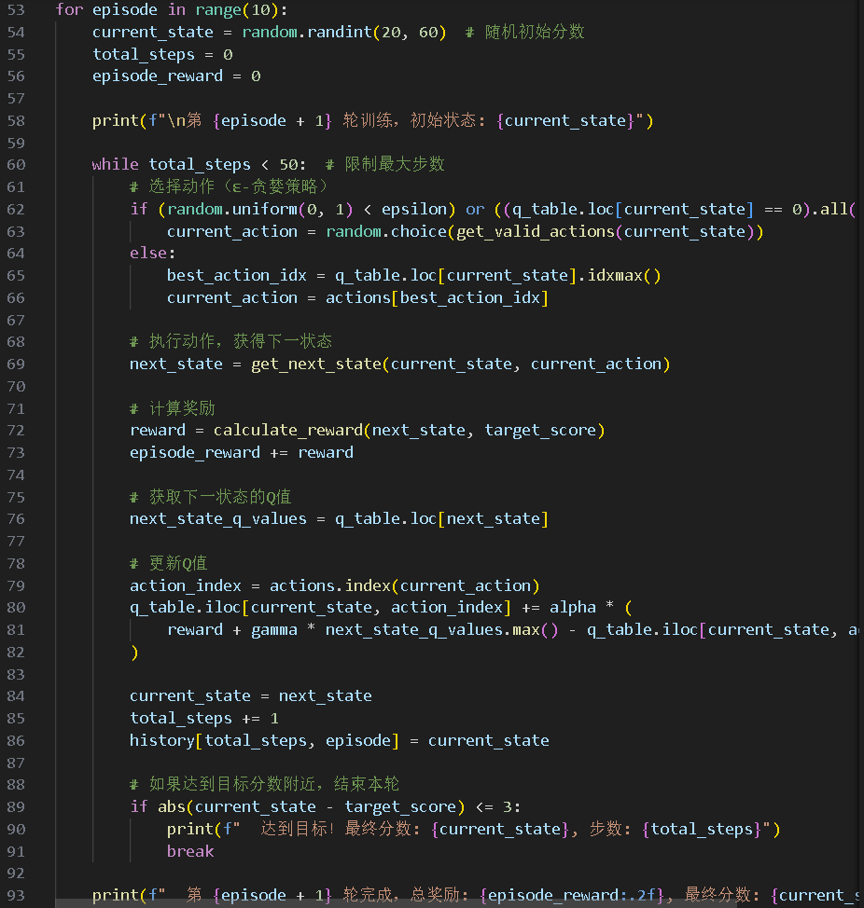
基于Q学习算法的净水器模拟分数视频及代码

Slide 22
04
结论与未来展望

Slide 23
核心结论回顾
孔径主导，层数调节：孔径与截留效率负相关，层数增加容量，二者需权衡。
线性补偿模型：初始水质与过滤效果差值呈线性关系，可精确补偿预测。
高精度预测模型：分段多项式模型可提高预测水质精度。
DDPG算法赋能：在虚拟空间完成工艺优化，显著降本增效。
贯通式创新范例：项目形成教学-科研-产业贯通范例，为材料智能化设计提供可复制框架。

Slide 24
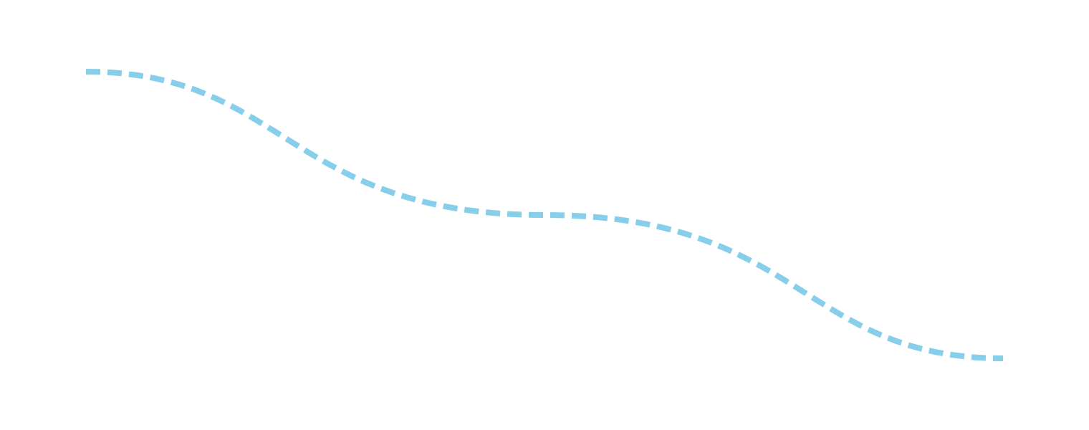
下一步研究计划
推动行业标准
多材料协同
推动团体标准立项，规范核心指标。
扩展活性炭、陶瓷膜等，构建统一奖励函数。
多目标优化
引入MORL输出帕累托前沿，供厂商自选。
边缘计算与IoT
开发边缘计算盒子，实时更新策略。

Slide 25

汇报时间：2025/10/18
THANK YOU
感谢大家观看

